Slide 1


স্বাগত জানাই সবাইকে আজকের পাঠে

Slide 2
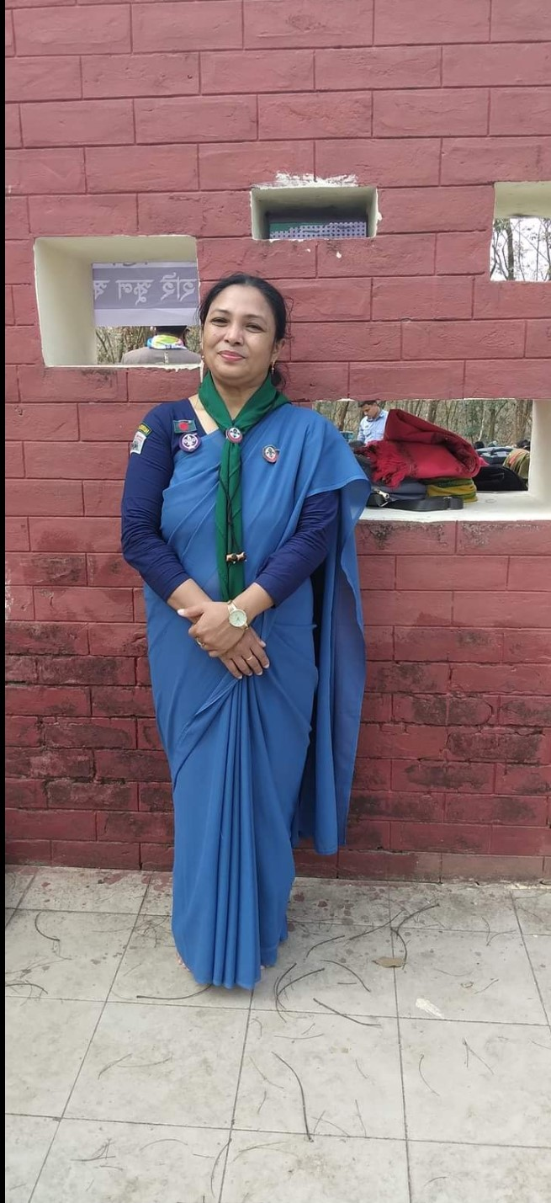
শিক্ষক পরিচিতি
পাঠ পরিচিতি
শ্রেণিঃদ্বিতীয়
বিষয়ঃ বাংলা
পাঠের শিরোনামঃপ্রার্থনা
পাঠ্যাংশঃ তুলি দুই--তোমার দান। সময়ঃ৩৫মিনিট।
মোছাঃ লুৎফুন্নাহার তালুকদার
সহকারি শিক্ষক
দেওরগাছ সরকারি প্রাথমিক বিদ্যালয়
চুনারুঘাট,হবিগঞ্জ।

Slide 3
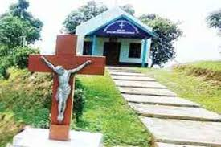
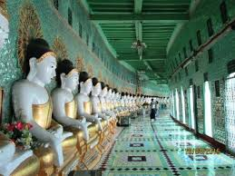
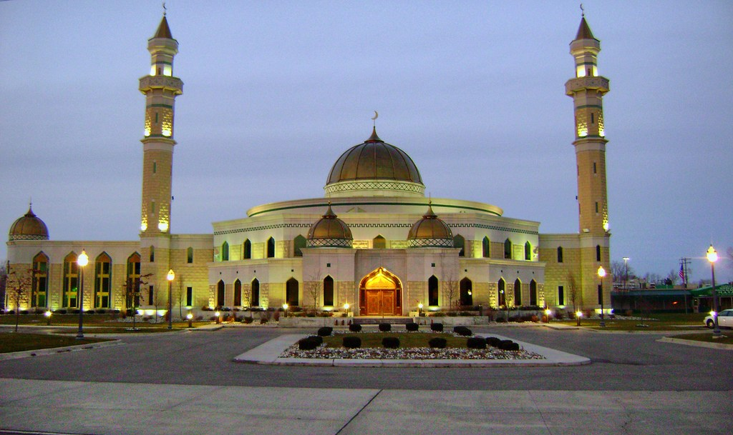
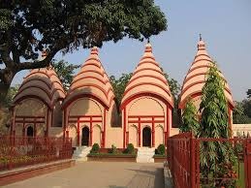
এসো আমরা কিছু ছবি দেখি
ছবিতে তোমরা কী কী দেখতে পেলে?
প্রার্থনা করতে।
ধর্মীয় প্রতিষ্ঠান।
মসজিদ ,মন্দির,গীর্জা,প্যাগোডা
এই প্রতিষ্ঠানগুলোতে আমরা কেন যাই?
এগুলোকে কী ধরণের প্রতিষ্ঠান বলা যেতে পারে?

Slide 4
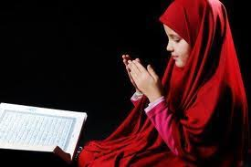
আমাদের আজকের পাঠ
প্রার্থনা
সুফিয়া কামাল

Slide 5
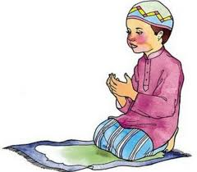
এই পাঠ শেষে শিক্ষার্থীরা
১ ।কবিতা শুনে বুঝতে পারবে।
২।কবিতার বিষয়ে প্রশ্নের উত্তর বলতে পারবে।
৩।প্রমিত উচ্চারণেছড়া ও কবিতা পড়তে পারবে।
৪ ।কবিতা সংশ্লিষ্ট প্রশ্নের উত্তর লিখতে পারবে।

Slide 6
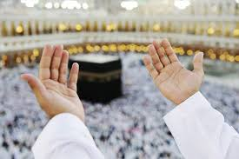
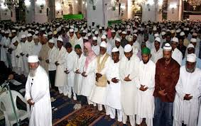
তুলি দুই হাত করি মোনাজাত
হে রহিম রহমান

Slide 7
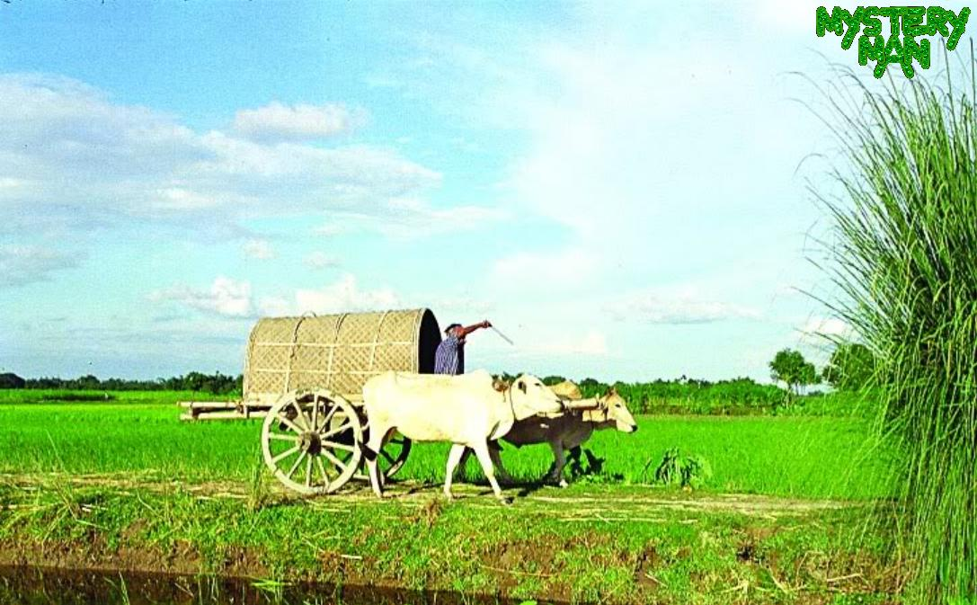
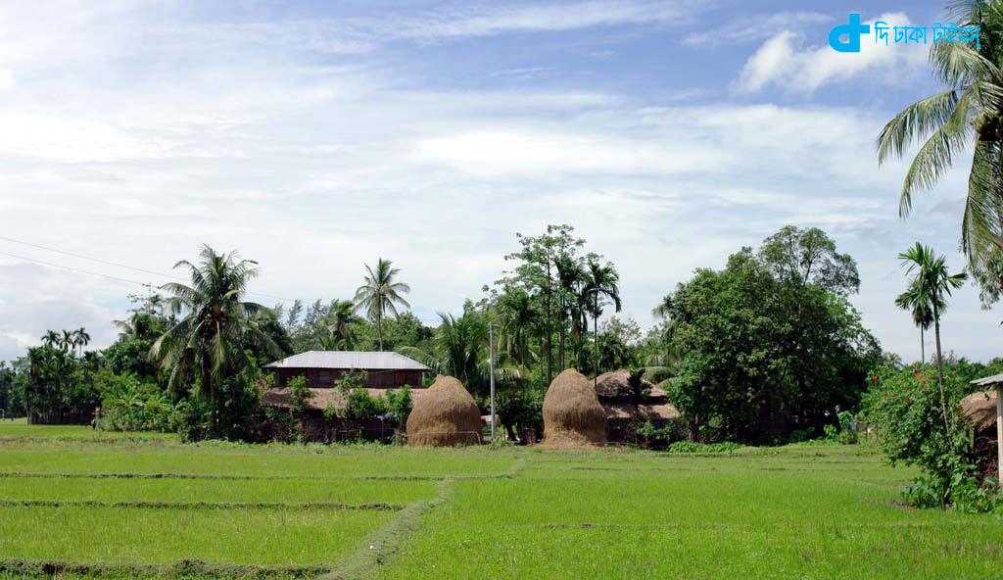
কত সুন্দর করিয়া ধরণী
মোদের করেছ দান,

Slide 8
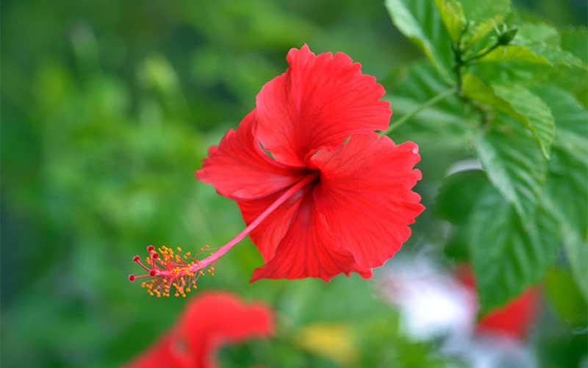
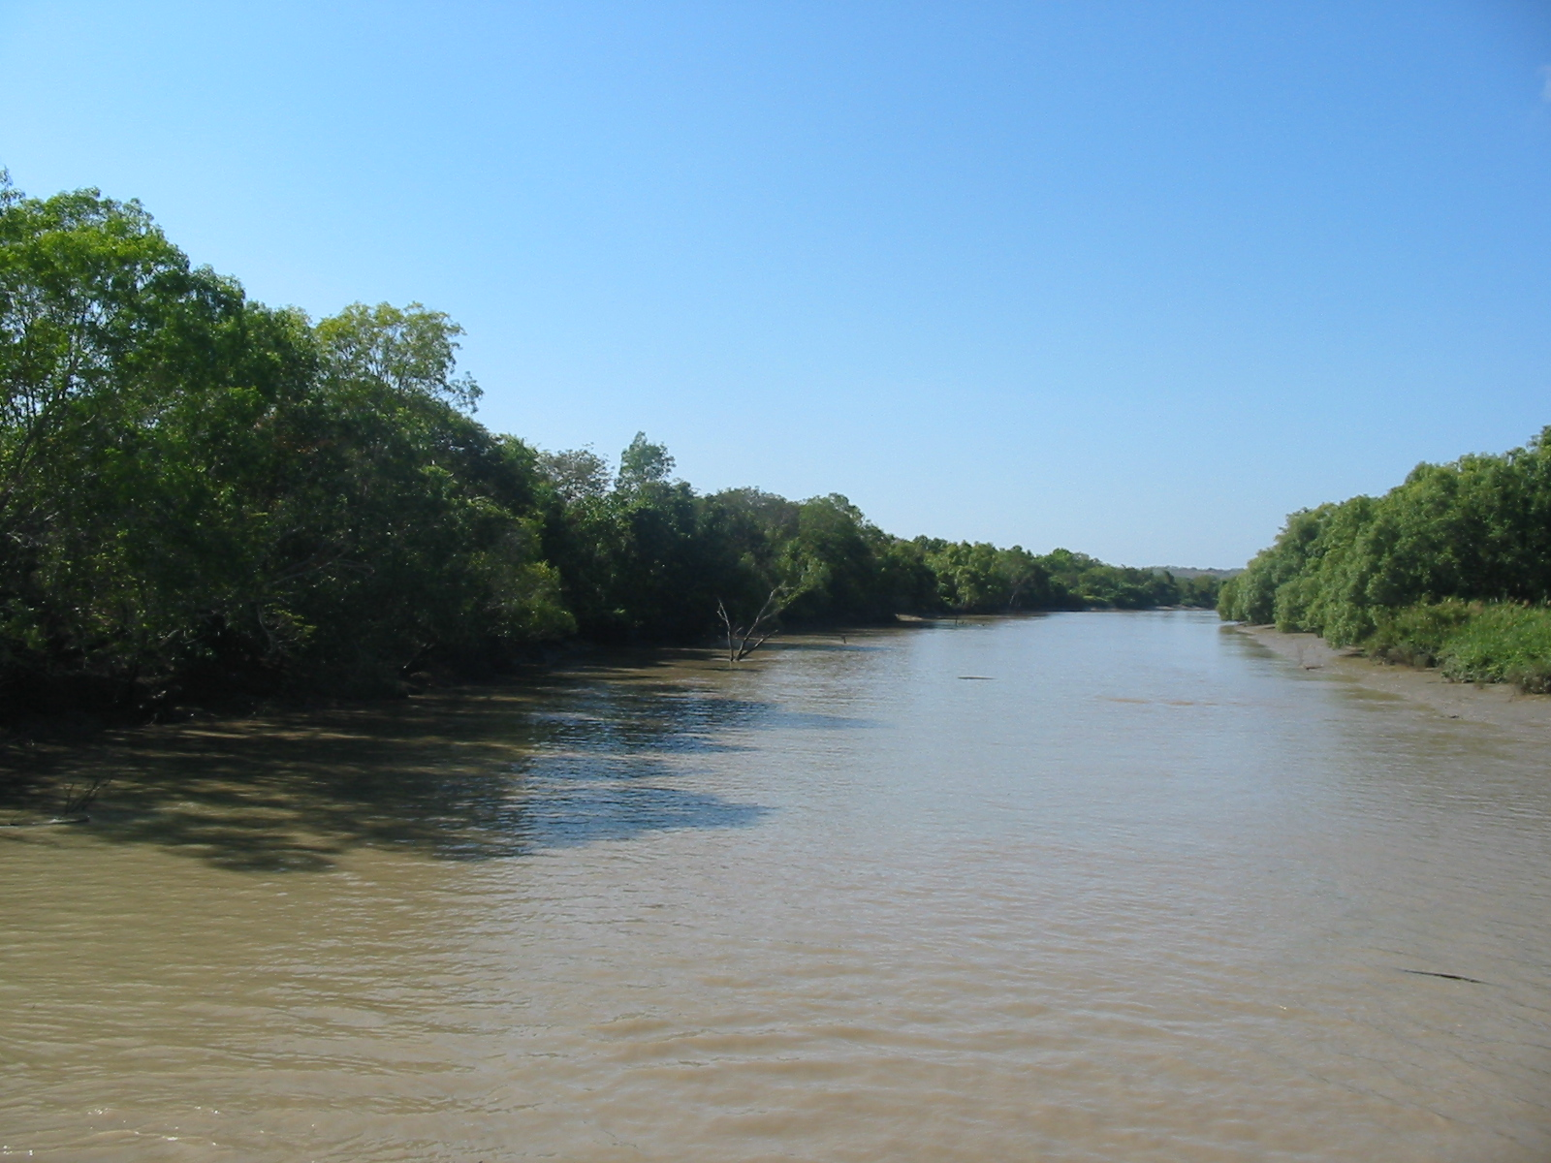
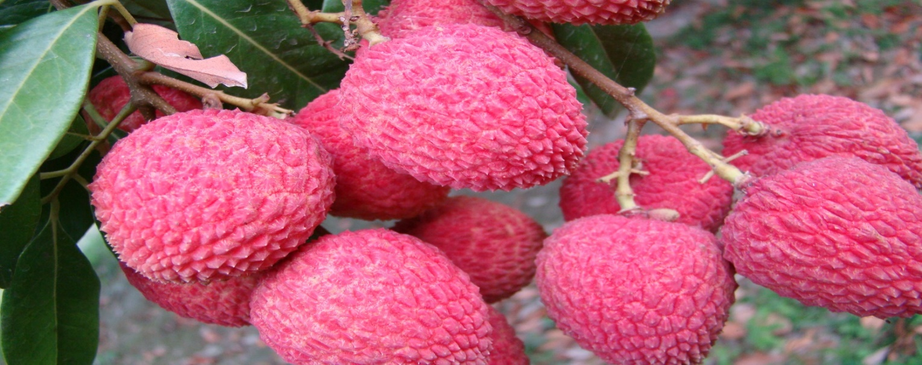
গাছে ফুল ফল
নদী ভরা জল

Slide 9
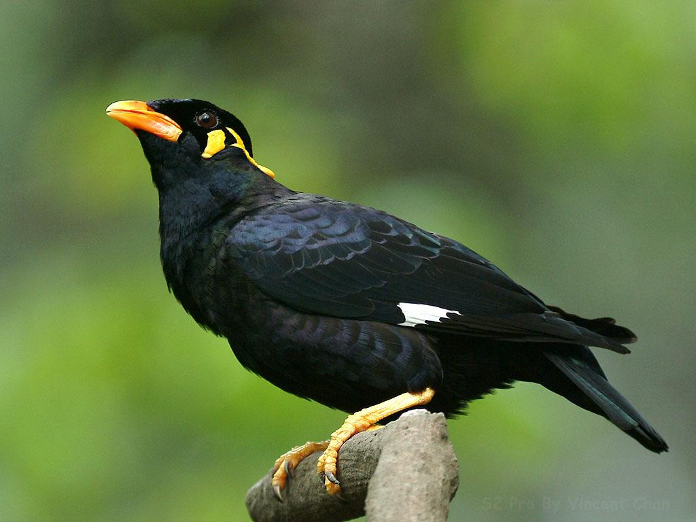
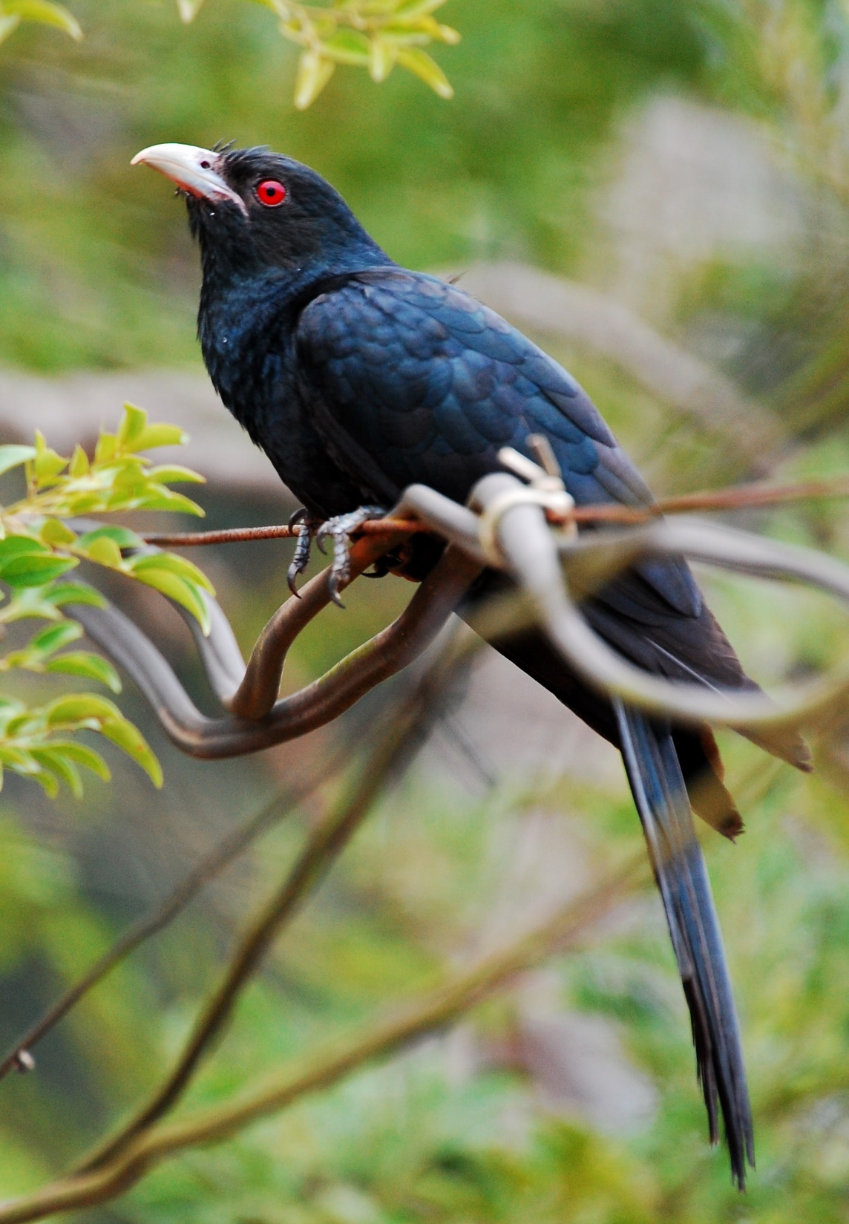
পাখির কণ্ঠে গান
সকলি তোমার দান

Slide 10
পাঠ্য বইয়ের সংযোগ

Slide 11
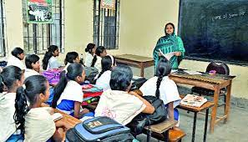
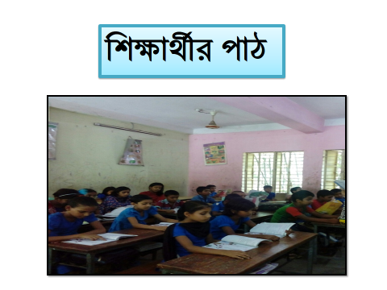
শিক্ষকের সরব পাঠ
শিক্ষক শুদ্ধ ,স্পষ্ট ও প্রমিত উচ্চারণে পড়বে আর শিক্ষার্থীরা নিজ আঙুল দিয়ে মিলাবে।

Slide 12
দলীয় কাজ
প্রত্যেকে দুই লাইন করে পড়বে,অন্যরা শুনবে ও আঙ্গুল দিয়ে মিলাবে।

Slide 13


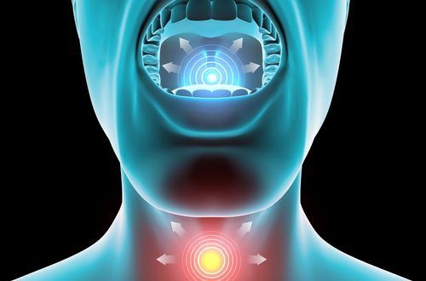
এসো কিছু নতুন শব্দ জেনে নিই
মুনাজাত =
প্রার্থনা।
রহমান =
করুণাময় আল্লাহ।
ধরণী =
পৃথিবী।
কণ্ঠ =
গলা।

Slide 14
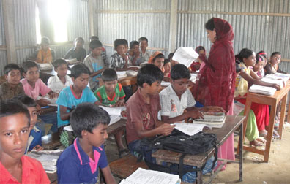

পরের চরণ বলি ও লিখি
(ক)
কত সুন্দর করিয়া ধরণী
মোদের করেছ দান।
(খ)
পাখির কণ্ঠে গান
সকলি তোমার দান।

Slide 15
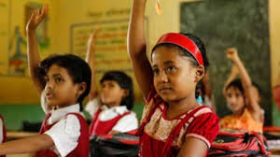



মূল্যায়ন
ঘরের ভিতরের শব্দগুলো খালি জায়গায় বসিয়ে বাক্য তৈরি করি।
রহিম
কণ্ঠে
ধরণী
(ক) স্রষ্টার এক নাম------------------।
(খ) আমাদের ----------------------ফুলেফলে ভরা।
(গ)তিনি সুরেলা ------------------গান গাইছেন।

Slide 16

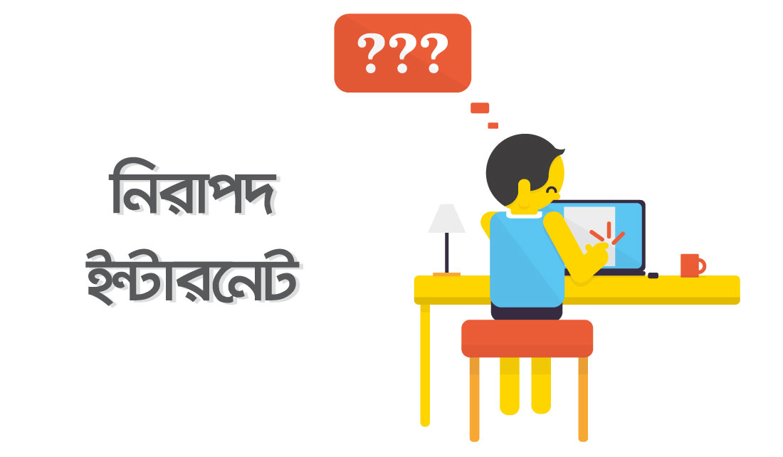
বাড়ির কাজ
(ক) সুন্দর ধরণী কে দান করেছেন?
(খ) ফুলফল কোথায় থাকে?
(গ) গান কার কণ্ঠে?

Slide 17
ধন্যবাদ সবাইকে

